Slide 1
주제 : 캐릭터 애니메이션 파쿠르 시스템 6주차
발표자 : 김정환

Slide 2
펄어비스 2026 여름 인턴십
이번 주 작업 내역
주요 작업
지형 인식, 인식 결과 데이터화
지형 테스트 및 폴리싱 작업
결과 영상
1m~2m

Slide 3
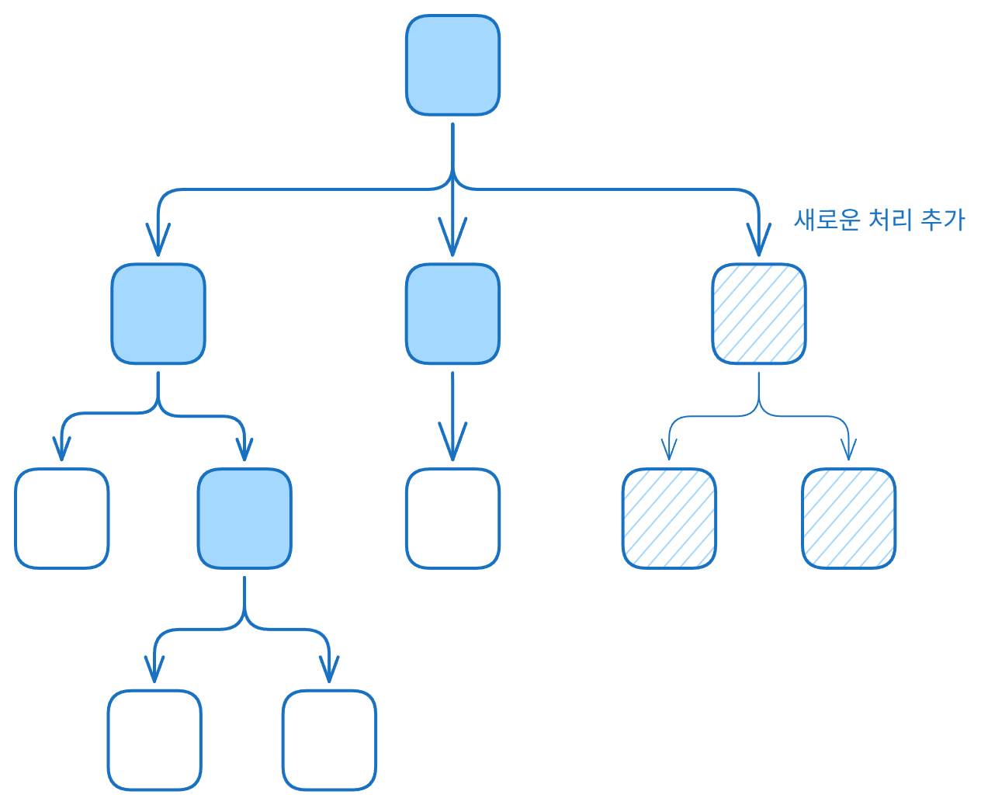
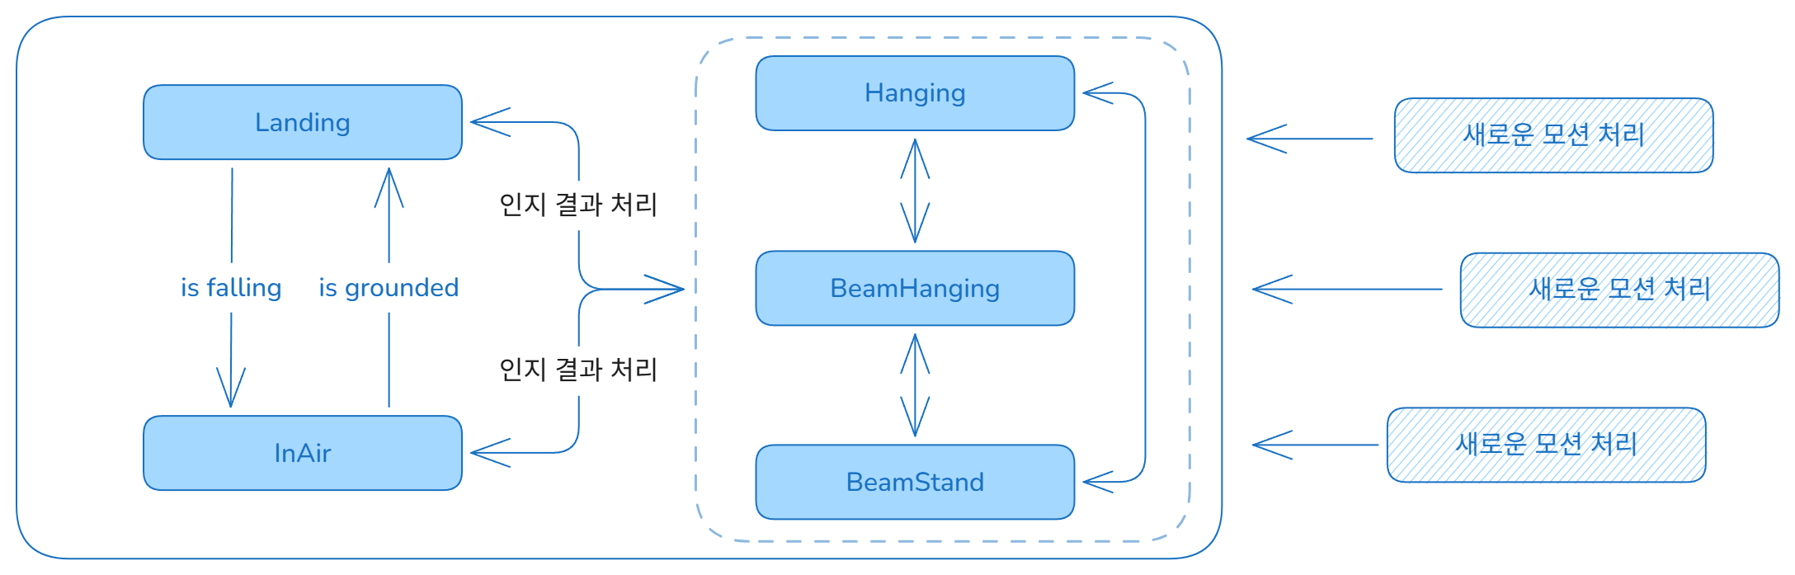
펄어비스 2026 여름 인턴십
이번 주 작업 내역
지형 인식, 인식 결과 데이터화
지난 주 지형 인식 - 처리 결과 분리 후속 작업 진행
데이터 작업 대상
지형 인식 트리
인식 결과 처리 조건과 출력할 모션 정보 매칭
문제점
지형 인식 과정을 트리 구조로 처리 결과는 무수히 많아질 수 있는데 이걸 FSM으로 처리하고 있는 상황
처리해야 할 조건, 상황들은 많은데 이것들을 일일히 FSM에서 코드로 처리하는 것은 비효율적
처리 속도 문제 + 휴먼 에러 문제 발생 가능

Slide 4
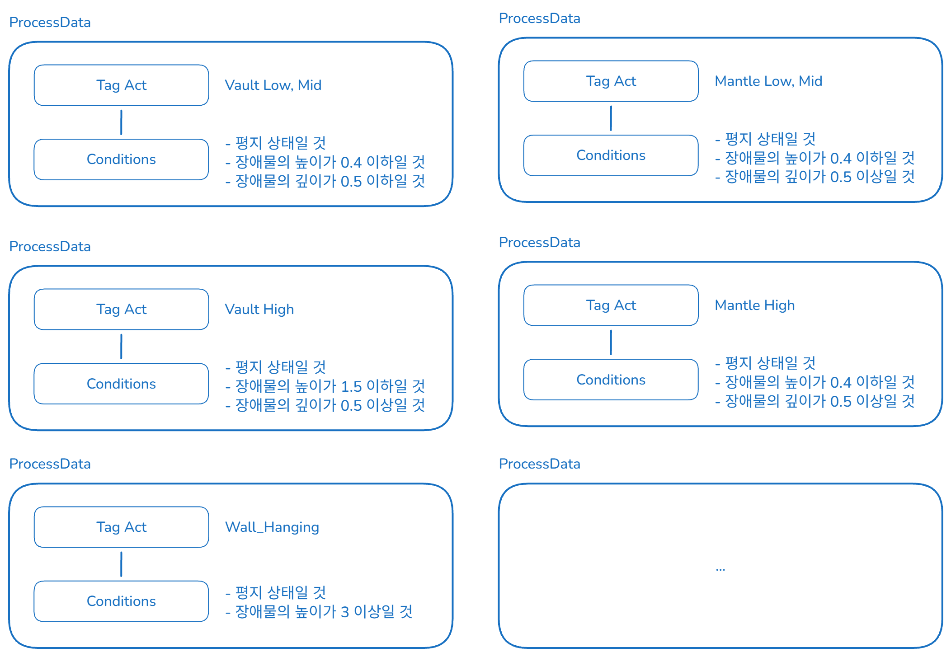
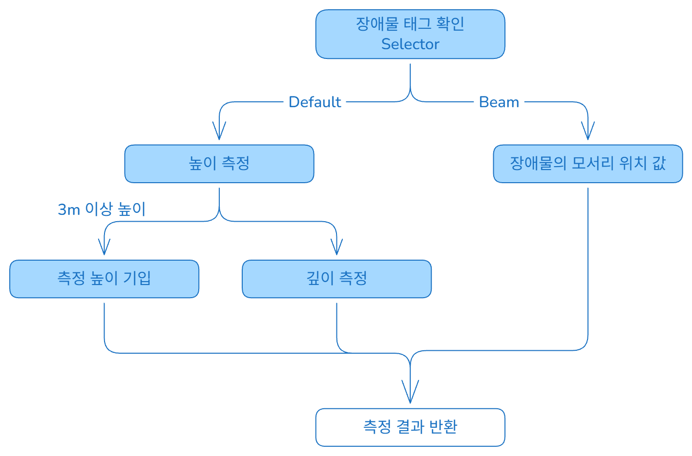
펄어비스 2026 여름 인턴십
이번 주 작업 내역
지형 인식, 인식 결과 데이터화
해결 방법
처리 결과를 FSM으로 하지 않고 마찬가지로 추가하기 용이한 방법으로 데이터화
1. 인식 단계 : 지형 측정
2. 결과 처리 단계 :
측정 결과 활용, 조건에 맞는 모션 찾기

Slide 5
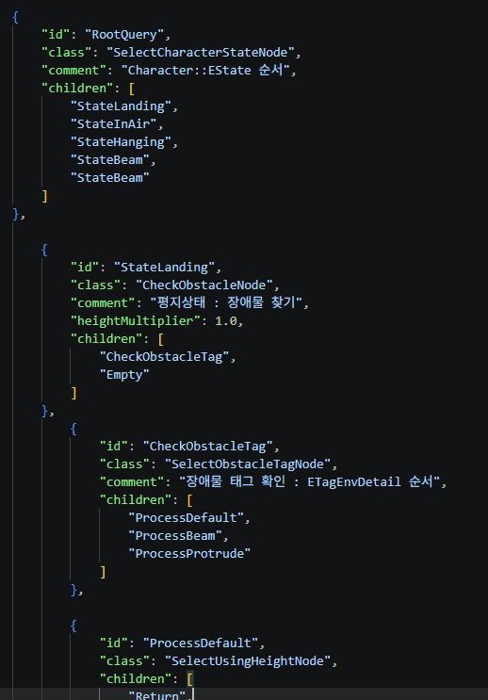
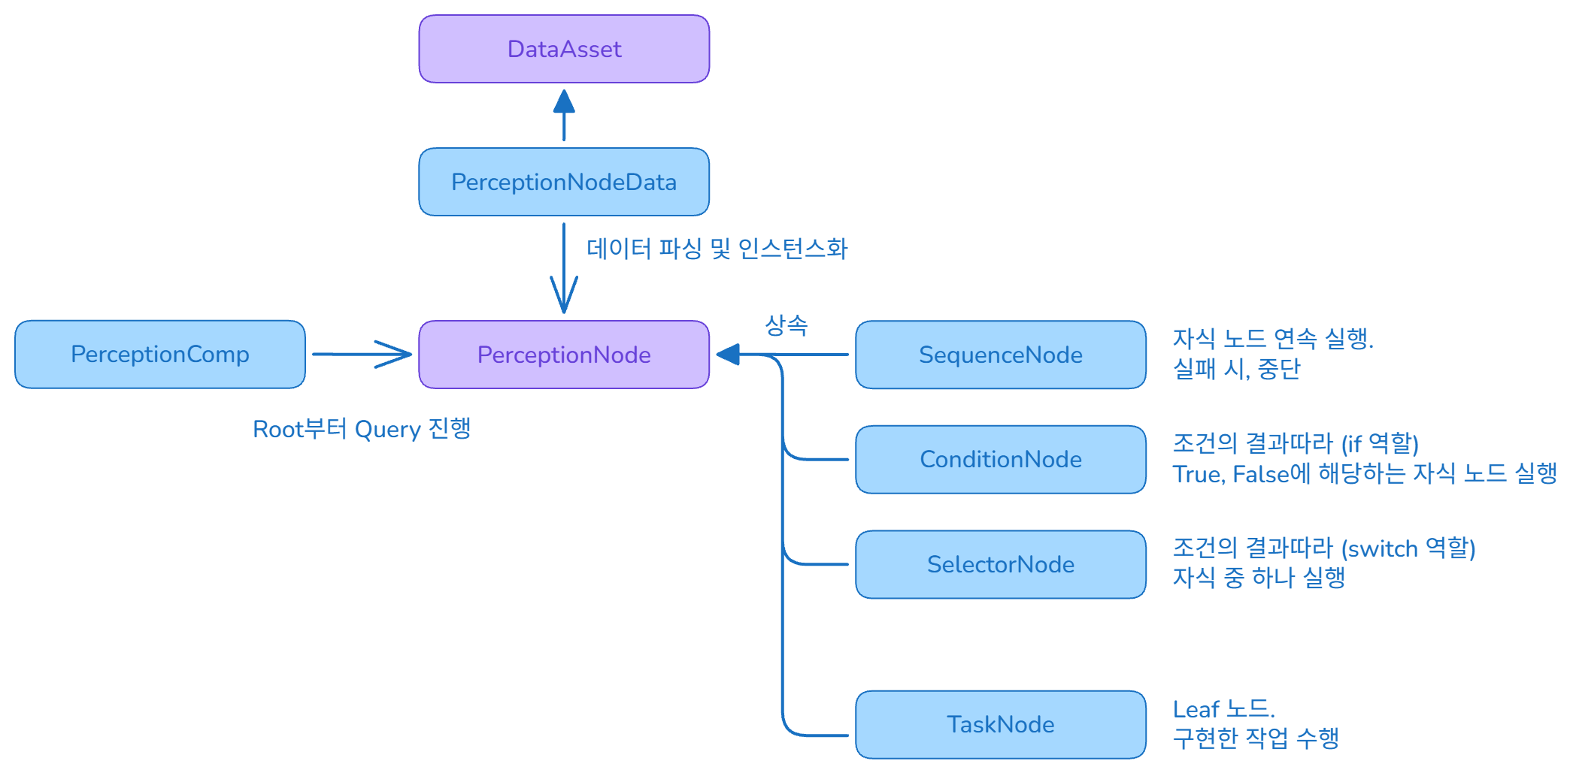
펄어비스 2026 여름 인턴십
이번 주 작업 내역
지형 인식, 인식 결과 데이터화
지형 인식 트리의 데이터화
주요 상태, 변수 등을 이용하여 지형 인식 동작 처리
콘텐츠 단에서 노드들을 상속해서 상황에 맞게 세부 동작을 구현

Slide 6
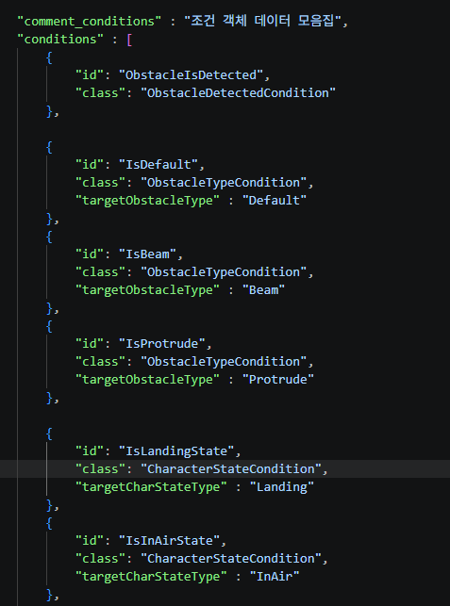
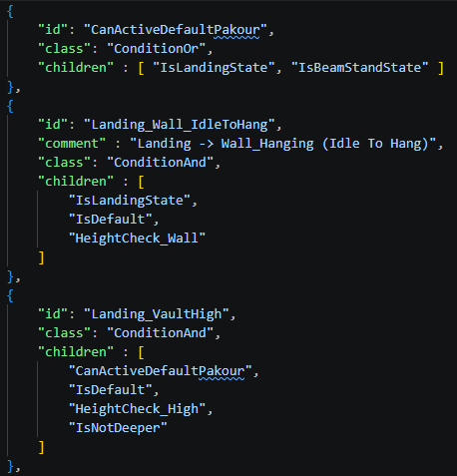
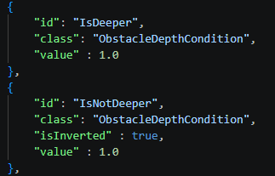
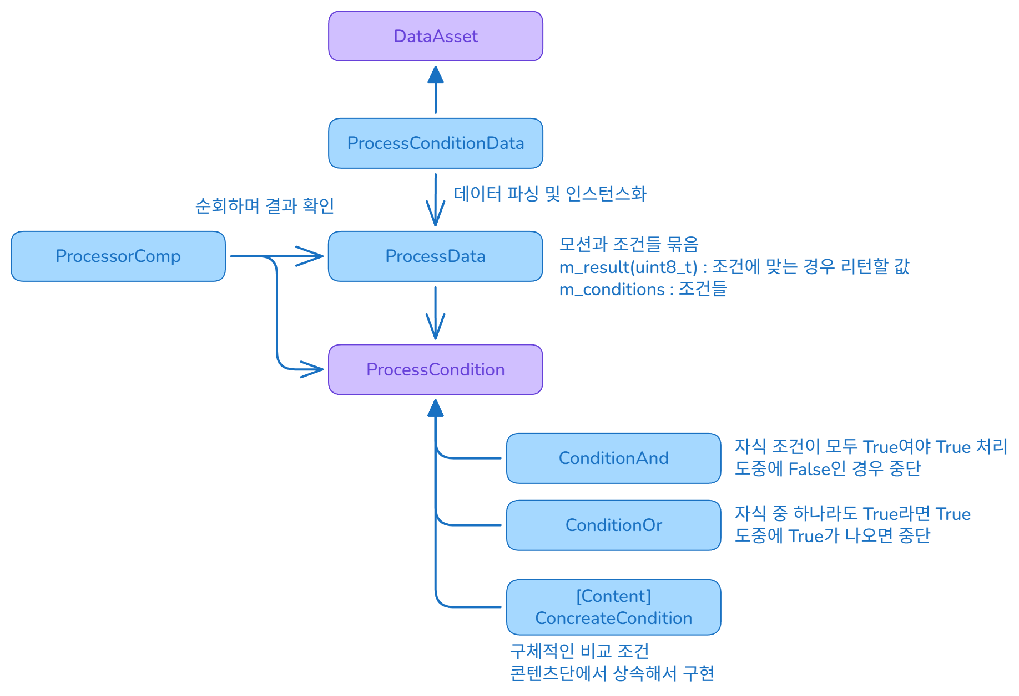
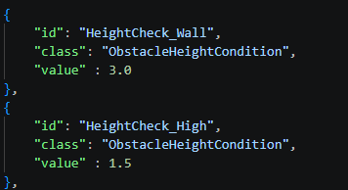
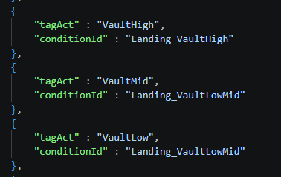
펄어비스 2026 여름 인턴십
이번 주 작업 내역
지형 인식, 인식 결과 데이터화
처리 결과 조건 데이터화
특정 모션이 선택되기 위한 조건들의 묶음
결과 처리 시, ProcessorComp는 ProcessData 배열을 순회, 조건 중 가장 먼저 만족하는 모션을 탐색
합성 조건
개별 조건
모션에 대한 태그 – 조건을 연결

Slide 7
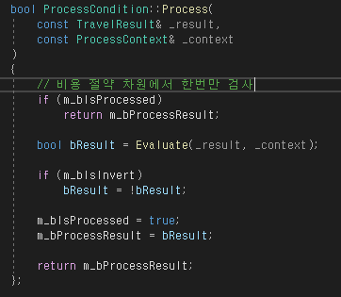
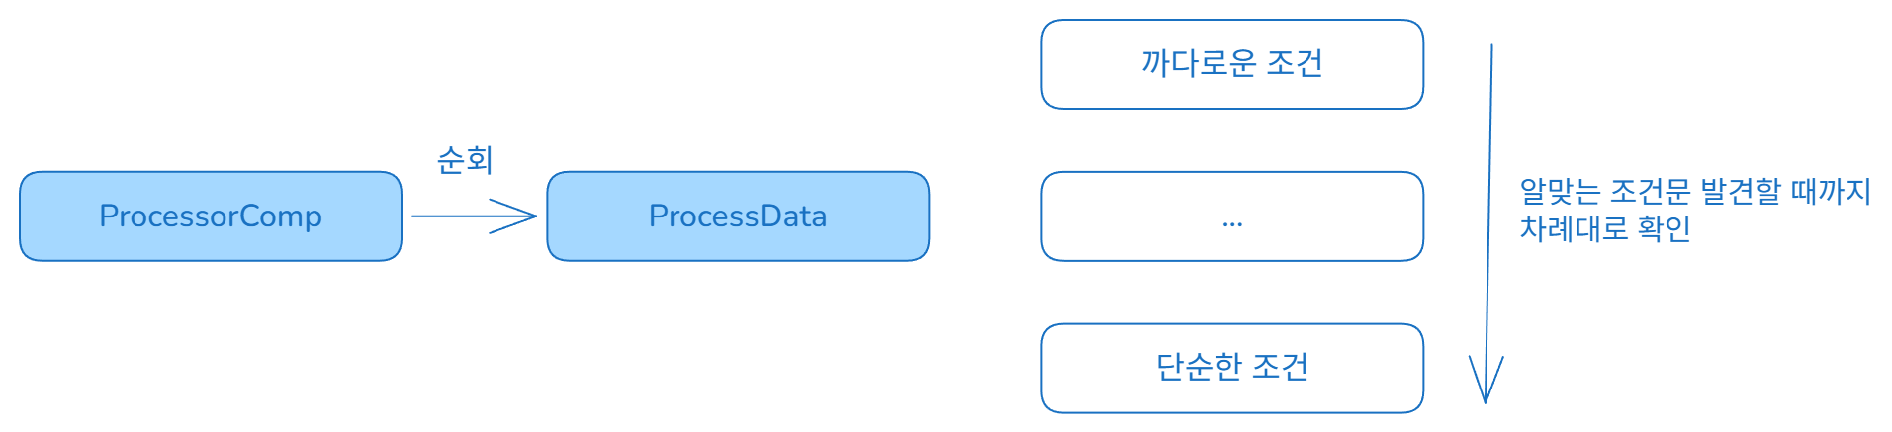
펄어비스 2026 여름 인턴십
이번 주 작업 내역
지형 인식, 인식 결과 데이터화
결과 처리
조건 배열 순회
가장 먼저 만족하는 조건을 발견하면 해당 모션 재생
가장 까다로운 조건을 앞에 두고, 뒤로 갈수록 느슨한 조건을 배치
알맞은 조건이 없다면 모션은 재생하지 않도록 처리
재사용되는 조건들이 있을 수 있고 매 탐색마다 이 조건의 연산을 실행하는 것은 비효율적
한 번의 결과 처리 과정에서 조건 객체 순회 시, 한 번만 평가할 수 있도록 처리

Slide 8
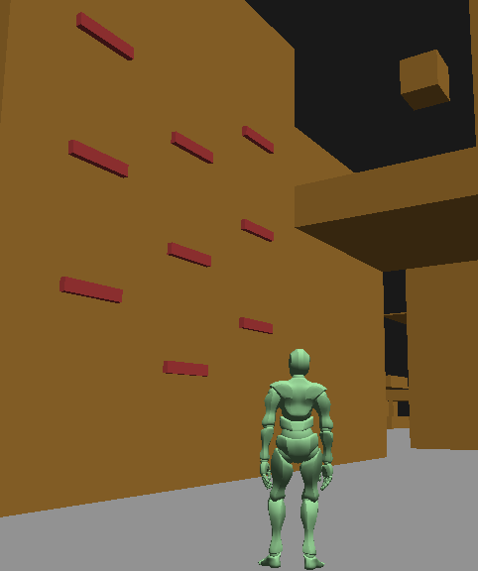
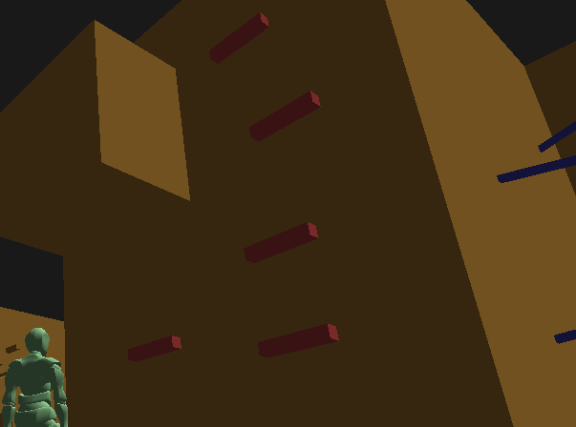
펄어비스 2026 여름 인턴십
이번 주 작업 내역
지형 타입 추가
장애물에 돌출부 유형 추가
파쿠르 시, 대체로 매끈한 면보다는 돌출된 부분을 이용하여 장애물을 극복
이 부분을 모사하고자 돌출부 유형을 추가
Protrude라는 태그를 부여해서 인식할 수 있도록 처리
결과 처리 단계에서 우선순위를 높여 먼저 처리할 수 있도록 함

Slide 9
펄어비스 2026 여름 인턴십
이번 주 작업 내역
지형 타입 추가
장애물에 돌출부 유형 추가
일반적인 벽면을 탈 수도 있지만 돌출부를 인식하면 우선해서 처리
일반적인 이동보다 좀 더 멀리 이동 가능하도록 처리

Slide 10
펄어비스 2026 여름 인턴십
이번 주 작업 내역
전반적인 테스트
유형 1. 벽면
벽과 벽이 직각으로 만나는 지점 처리
벽에서 타 유형의 장애물로 이동 처리
직각 인접 지점 처리
벽-사이드 장애물 처리
윗부분에 넘어갈 수 있는 장애물 인식
적절한 모션이 없어 기존 오르는 모션 재사용

Slide 11
펄어비스 2026 여름 인턴십
이번 주 작업 내역
전반적인 테스트
유형 1. 벽면
벽면 내 Beam 지형 간 이동

Slide 12
펄어비스 2026 여름 인턴십
이번 주 작업 내역
전반적인 테스트
유형 2. 옥상에서 장애물 처리 및 낙하
옥상으로 오를 때 처리
오른 후 낙하 처리
적용 영상
적용 영상

Slide 13
펄어비스 2026 여름 인턴십
이번 주 작업 내역
전반적인 테스트
유형 3. 공중에서 타 장애물 캐치
낙하 중 벽면, Vault, Mantle 확인
적용 영상
적용 영상
적용 영상

Slide 14
펄어비스 2026 여름 인턴십
이번 주 작업 내역
전반적인 테스트
데이터 차이
유형 4. 경계값 테스트
높이 인식 시, 기존보다 단위를 더 세세하게 쪼개고 인식 횟수를 늘려 더 정확한 높이를 측정
적용 전
적용 후

Slide 15
펄어비스 2026 여름 인턴십
진행 계획 (주차별 목표)
 | 작업 목표 | 작업 세부 내용
1 | 미니엔진 구조 파악 및 기반 클래스 구성 | 미니엔진 파악, 게임 기반 클래스 작성, fbx 파일 파싱, 렌더링, 애니메이션 재생
2 | 애니메이션 시스템, 물리엔진 적용, 입력 바인딩 | 캐릭터 애니메이션 블렌드, 애니메이션 상태머신, 물리엔진(PhysX) 적용, 캐릭터 입력 바인딩, 캐릭터 로코모션 적용, 루트 모션 적용
3 | 캐릭터 파쿠르 애니메이션 | 장애물 높이 인식, 인식한 장애물에 대한 파쿠르 애니메이션 선택 및 출력, 파쿠르 애니메이션 위치에 따른 보정
4 | 복잡한 지형 애니메이션 처리 | 벽면 중간에 지붕, 경사로, 철봉 나열된 환경 파쿠르 애니메이션 처리 직각으로 만나는 벽면 간 이동 처리, 벽면에 뻗어 나온 줄 또는 기둥 환경 파쿠르 애니메이션 처리
5 | 파쿠르 시스템 보완 | 미흡사항 보완, 애니메이션 IK 적용 (파쿠르 시 디테일한 보정), 데이터화 작업 (애니메이션, 지형 인식 트리)
6 | 파쿠르 시스템 보완 (폴리싱) | IK 적용 디테일 보정 작업, 지형 높이 및 깊이 인식 경계값 처리, 테스트 및 버그 수정, 데이터화 작업 (인식 결과 조건 처리)
7 | 복잡한 지형 유형 추가 | 추가적으로 복잡한 지형 추가, 지형 처리 데이터 추가,
8 | 마무리 및 보완 | 코드 정리, 미흡 작업 마무리
Notes:
목표 영상 :
어쌔신크리드 파쿠르 액션
https://www.youtube.com/shorts/DgF8jxONRSM
https://www.youtube.com/shorts/bMgaW5dvLzk
https://www.youtube.com/watch?v=1vhC870Phb0
https://www.youtube.com/shorts/AZEMIHgBK1E
툼레이더
https://www.youtube.com/watch?v=reqY7n8hdSg
https://www.youtube.com/shorts/PLTIvSb6AxM

